Slide 1
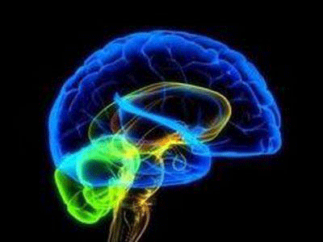

Болезнь Альцгеймера
Доцент кафедры неврологии, психиатрии, мануальной медицины и медицинской реабилитации Института НМФО ВолгГМУ
к.м.н. Ростовщиков В.В.

Slide 2
Болезнь Альцгеймера
Болезнь Альцгеймера (деменция альцгеймеровского типа) – наиболее распространенная форма первичных дегенеративных деменций, характеризуемая постепенным, малозаметным, началом в пресенильном или старческом возрасте, неуклонным прогрессированием расстройств памяти и высших корковых функций вплоть до тотального распада интеллекта и психической деятельности в целом, а также своеобразным комплексом нейропатологических признаков.

Slide 3
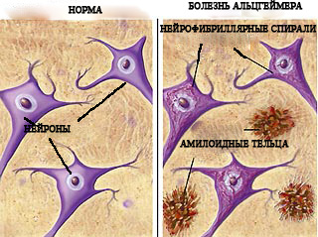
Нейропатологические признаки болезни Альцгеймера
Атрофия коры головного мозга;
Утрата синапсов и нейронов;
Нейритические сенильные бляшки с амилоидным ядром;
Альцгеймеровское перерождение нейрофибрилл с парно-скрученным филаментами;
Амилоидная ангиопатия;
Воспалительная реакция микроглии.

Slide 4

Болезнь Альцгеймера
Деменция при БА с ранним началом - до 65 лет
( F00.0/G30.0+) – пресенильный вариант;
Деменция при БА с поздним началом – после 65 лет (F00.1/G30.1+) – сенильный вариант;
Деменция при БА, атипичная или смешанного типа (F00.2/G30.8+)

Slide 5
Эпидемиология болезни Альцгеймера
В настоящее время в мире насчитывается более 36 млн. больных болезнью Альцгеймера;
БА с ранним началом (от 75 до 85%) начинается в возрасте от 45 до 65 лет, однако возможно более раннее начало (около 40 лет);
Средний возраст пациентов с БА с ранним началом 54-56 лет.
Сенильный вариант БА (75-85% случаев) начинается в возрасте 65-85 лет.

Slide 6
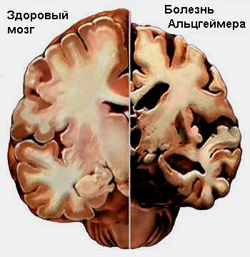
Этиология, патогенез
В основе БА лежит прогрессирующий нейродегенеративный процесс, связанный с нарушениями в метаболизме β-амилоида и τ-протеина.
При БА в первую очередь поражаются нейроны, расположенные в ядре Мейнерта, гиппокампе и неокортексе. Одновременно происходит гибель синапсов в височно-теменных и лобных отделах.

Slide 7


Этиология, патогенез

Slide 8
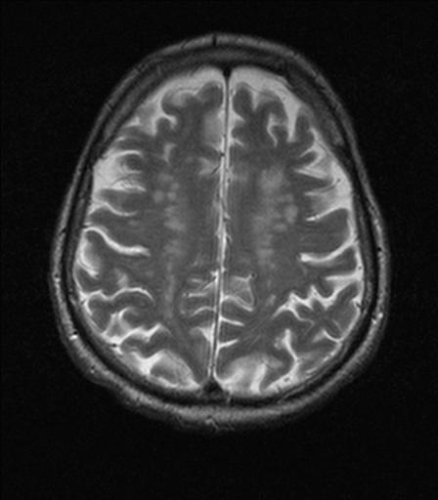
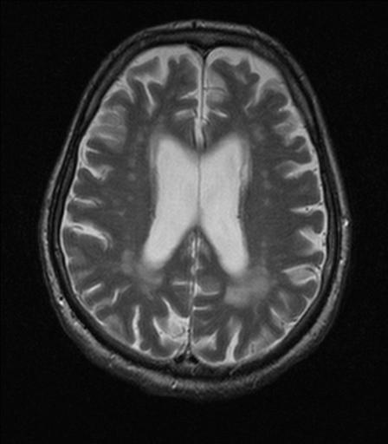


Диагностика деменции при болезни Альцгеймера
Нейровизуализация
Симптоматика
жалобы
тесты
МРТ – снимки

Slide 9
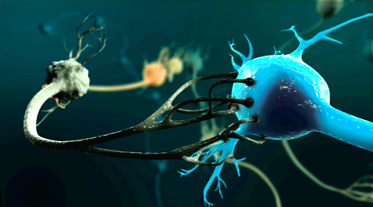
Болезнь Альцгеймера с ранним началом (афато-апракто-агностическое слабоумие)

Slide 10
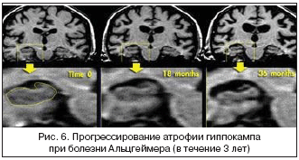
Нейровизуализация
МРТ-признаки болезни Альцгеймера с ранним началом:
Церебральная атрофия, наиболее выраженная в области гиппокампа и коре теменно-височных долей.
Маркин С.П. Профилактика и лечение деменции // РМЖ. 2010. №8. С. 475

Slide 11
Деменция при болезни Альцгеймера с ранним началом (афато-апракто-агностическое слабоумие)
Центральное место в клинической картине занимает распад памяти, протекающий по закономерностям прогрессирующей амнезии.
Характерна большая интенсивность разрушения запасов памяти.
Быстро наступает амнестическая дезориентировка и в конечном итоге – полное опустошение приобретенного в жизни опыта и запасов памяти.
Больные выглядят растерянными из-за собственной интеллектуальной несостоятельности и иногда дают аффективные реакции на это, вплоть до развития отчетливого депрессивного синдрома.

Slide 12
Деменция при болезни Альцгеймера с ранним началом (афато-апракто-агностическое слабоумие)
НЕЙРОПСИХОЛОГИЧЕСКАЯ ДИАГНОСТИКА
Нарушения речи (афазии)
- амнестическая афазия
- сенсорная афазия (семантическая афазия, как раннее проявление сенсорной)
- моторная афазия
- логоклоническое заикание

Slide 13
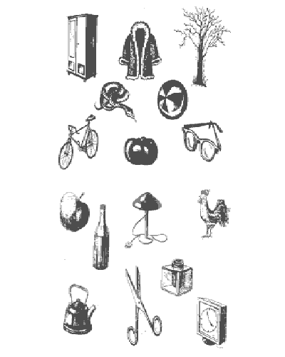
Амнестическая афазия
(заключается в трудности называния предметов, хотя больной знает их значение и употребление)

Slide 14
Сенсорная афазия
(утрата способности понимания речи другого человека)
Семантическая афазия (приблизительное понимание), как раннее проявление сенсорной.
Тест «мамина дочка».
Предлагается различное называние двух нарисованных на бумаге персонажей: «мамина дочка», «дочкина мама», «мама дочки», «дочка мамы». Больной теряет способность понимать языковые тонкости

Slide 15
Моторная афазия
(неспособность больного проговаривать сложные в произношении слова и словосочетания, а в дальнейшем – полная утрата экспрессивной функции речи)
Поговорки.
Из-под топота копыт пыль по полю летит;
Шла Саша по шоссе и сосала сушку;
Карл у Клары украл кораллы, Клара у Карла украла кларнет.
Сложные в произношении слова и словосочетания.
Сыворотка из-под простокваши;
Производственный кооператив;
Электромонтер и т.п.

Slide 16

Логоклоническое заикание
В устной речи («спотыкание» на первых буквах слов);
В письменной речи – стереотипное повторение одних и тех же элементов письма:

Slide 17

Деменция при болезни Альцгеймера с ранним началом (афато-апракто-агностическое слабоумие)
Нарушения моторных функций (апраксии)
- конструктивная апраксия
- кинестетическая апраксия
- пространственная апраксия
- динамическая апраксия

Slide 18
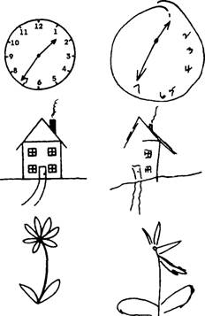
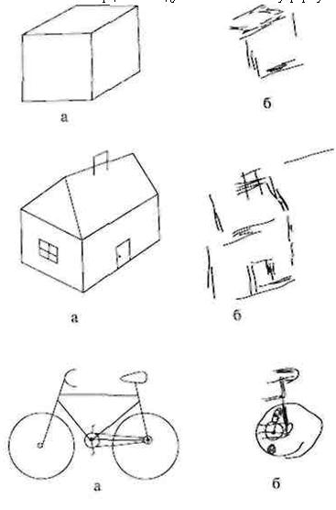
Конструктивная апраксия

Slide 19
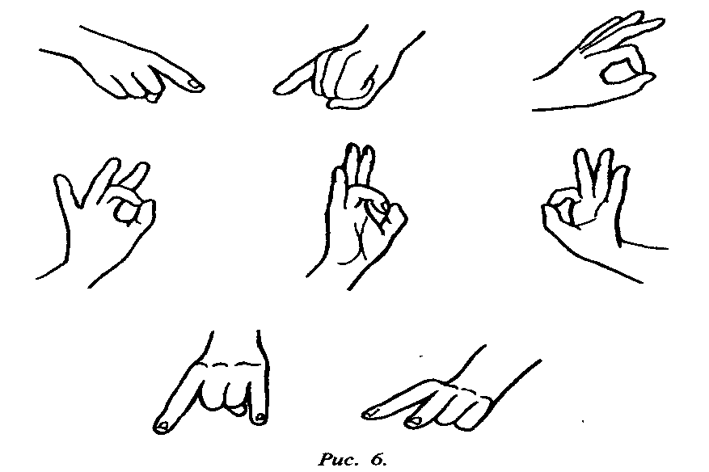
Исследование кинестетического праксиса
Праксис позы:
(утрачивается способность
повторять за исследователем
различные позы из пальцев
рук)
Перенос позы с одной руки на другую при закрытых глазах.
(неспособность больного переносить позы с одной руки на другую – признак афферентной апраксии)

Slide 20
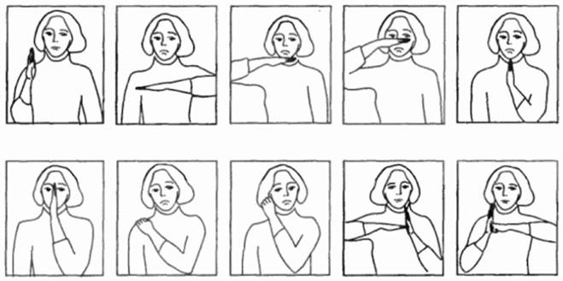
Исследование пространственного праксиса
(выявляет неспособность больного повторять за исследователем пространственное расположение рук)

Slide 21
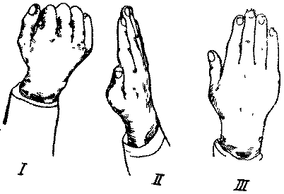
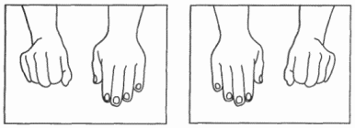
Исследование динамического праксиса
Тест «кулак-ребро-ладонь».Выявляет неспособность больного удерживать трехэтапную кинестетическую программу
Тест на реципрокную координацию.

Slide 22
Апраксии
По мере развития заболевания ухудшения праксиса становятся все более очевидными.
На начальных этапах складывается впечатление, что больные как будто бы разучились совершать привычные для себя действия: не знают, как правильно взять ручку, ложку, посуду, застегнуть пуговицы, воспользоваться бритвой и т.д.
С течением времени апраксия усиливается вплоть до утраты навыков ходьбы, неспособности подняться по лестнице.
В конечном итоге апраксия становится универсальной, когда больной вообще не способен совершать никаких моторных действий.

Slide 23

Деменция при болезни Альцгеймера с ранним началом (афато-апракто-агностическое слабоумие)
Нарушения восприятия (агнозии)
предметная, буквенная, цифровая агнозия
лицевая агнозия
симультанная агнозия

Slide 24


Предметная, буквенная, цифровая агнозии агнозии
(неспособность узнавать предметы, цифры, буквы)

Slide 25
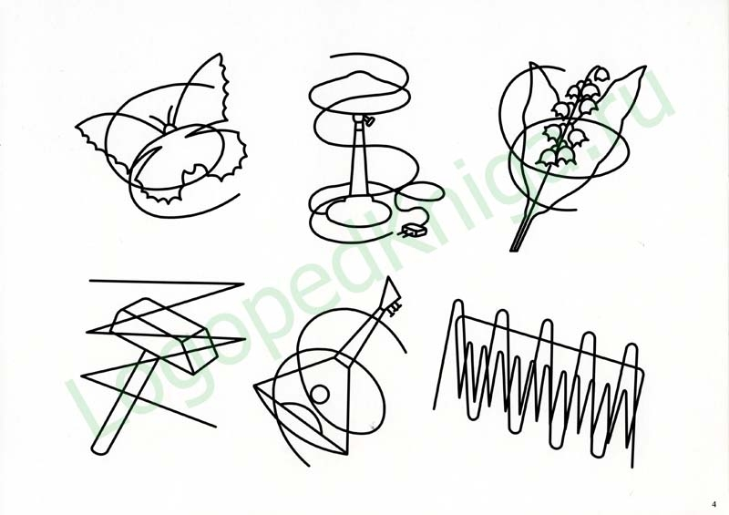
Предметная агнозия
Перечеркнутые предметы

Slide 26
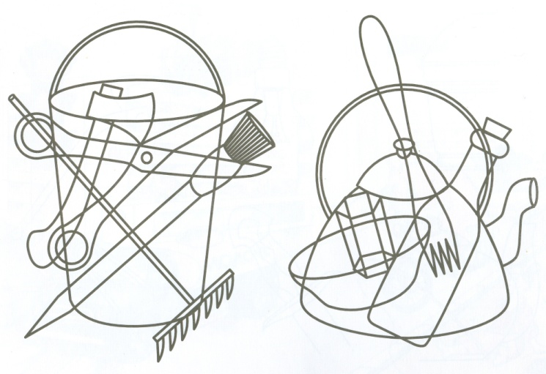
Предметная агнозия
Проба Поппельрейтера

Slide 27
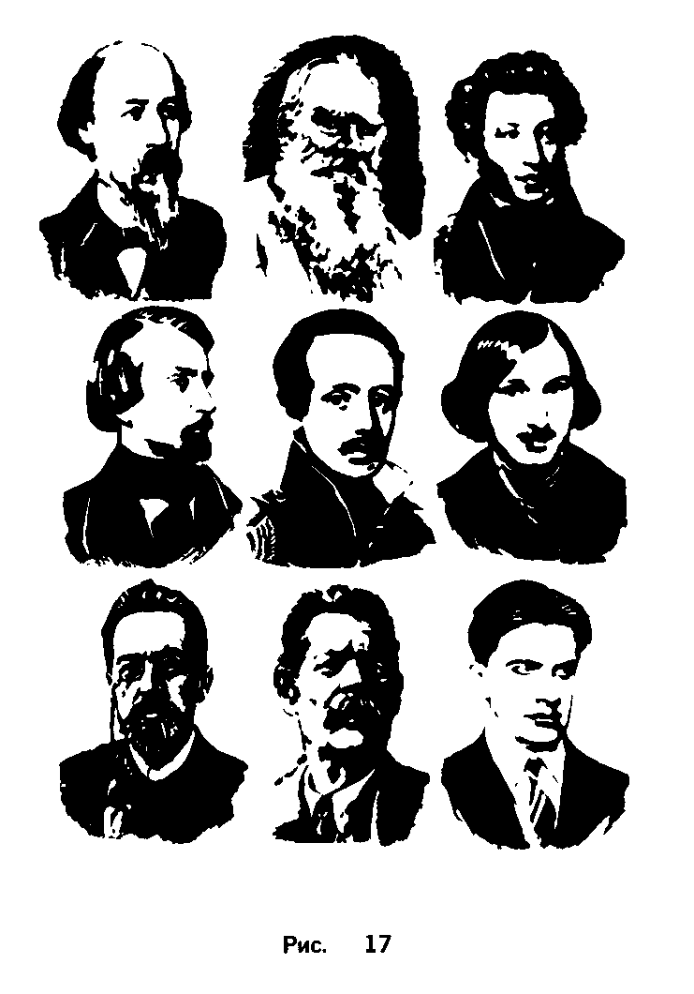
Лицевая агнозия

Slide 28
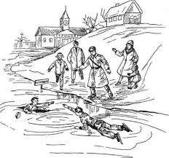
Симультанная агнозия
(развивается при поражении зоны ТПО, заключается в неспособности видеть картинку в целом, видятся лишь отдельные предметы и персонажи

Slide 29
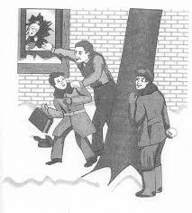
Симультанная агнозия

Slide 30
Психотические расстройства при БА с ранним началом
(встречаются в 40% случаев)
1) Паранойяльные состояния
разрозненные бредовые идеи ущерба, отравления или мелкого вредительства.
2) Психотические эпизоды экзогенно-органического типа.
рудиментарные слуховые, зрительные галлюцинозы, состояния спутанности, психомоторное возбуждение.

Slide 31
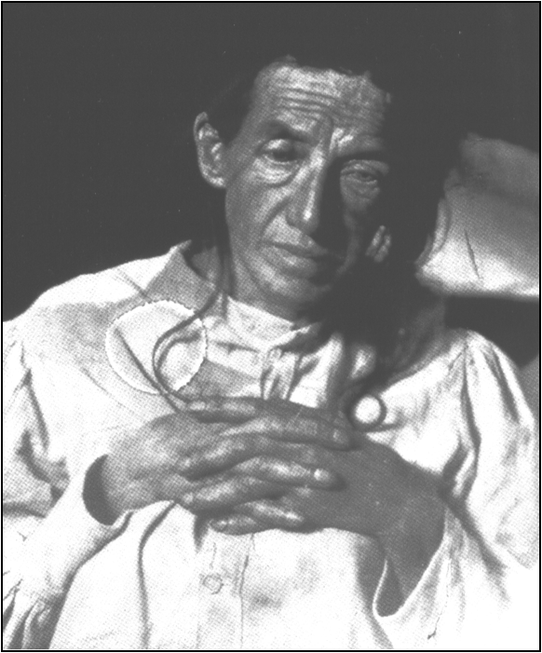
Деменция при БА с поздним началом
Отмечается диффузное поражение коры ГМ, что, в отличие от БА с ранним началом, не дает очаговых нарушений высших корковых функций.
Центральное место в клинике заболевания – снижение памяти по закономерностям прогрессирующей
амнезии.

Slide 32
Исследование памяти
Нарушается как механическая, так и смысловая память;
Резко выражены расстройства запоминания. Кривая запоминания носит характер «плато» – обследуемый называет после каждого повторения не более 2-3 слов из прочитанных 10, обычно последние (гомогенная интерференция).
Наблюдается амнестическая дезориентировка, прежде всего в хронологии и во времени, затем в окружающей обстановке и позже всего - в собственной личности.

Slide 33
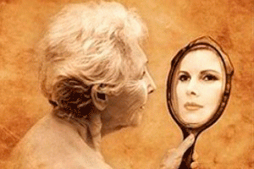
Исследование памяти
Амнестический синдром сопровождается псевдореминисценциями. По содержанию они отражают жизнь больного в прошлом.
«Сдвиг» ситуации в прошлое обычно бывает ступенчатым, что часто проявляется ложными узнаваниями (больные считают своих детей братьями или сестрами, а братьев и сестер – родителями).
Крайним проявлением нарушений памяти является синдром «зеркала» – больной не узнает свое отражение.

Slide 34
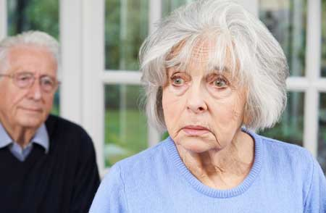
Расстройства речи
Несмотря на развитие сенсорной и моторной афазий, у больных очень долго сохраняется высокая речевая активность, такие больные говорливы, стремятся к общению.
При этом долго сохраняются мимические и пантомимические реакции, сопровождающие уже разрушающуюся экспрессивную речь.

Slide 35
Расстройства речи
Характерным признаком для БА с поздним началом является наличие вербальных парафазий.
На ранних этапах это парафазии комплексного типа, когда слово заменяется близким в родовом отношении («муж (вместо отец) меня воспитал»);
На поздних этапах необходимое слово заменяется словами, характеризующими свойства предмета (вместо «часы» - «временное», «карандаш» – «письменное»), неологизмами (вместо «чайник» – «пьяник (сплав слов «пить» и «чайник») или парафазиями по созвучию (вместо «катушка» – «каток»).

Slide 36
Расстройства аффективной сферы
В начальной стадии преобладает угрюмо-мрачная подавленность, иногда сопровождающаяся чувством «нежелания жить». В отдельных случаях определяется отчетливая депрессия.
По мере прогрессирования заболевания происходит сдвиг настроения в сторону благодушия, беспечности или даже эйфории.
На поздних этапах наступает полное эмоциональное опустошение.

Slide 37
Психотические расстройства при БА с поздним началом
Отличаются малой продуктивностью, простотой психопатологической структуры и рудиментарностью.
Чаще всего это мало разработанные, слабо систематизированные и бедно аргументированные бредовые синдромы с преобладанием паранойяльных идей материального ущерба (воровства, порчи и подмены вещей), мелкого вредительства, преследования, реже ревности.
Бредовые идеи обнаруживают выраженные возрастные особенности и направлены против конкретных лиц из окружения больного (бред обыденных отношений или малого размаха).

Slide 38
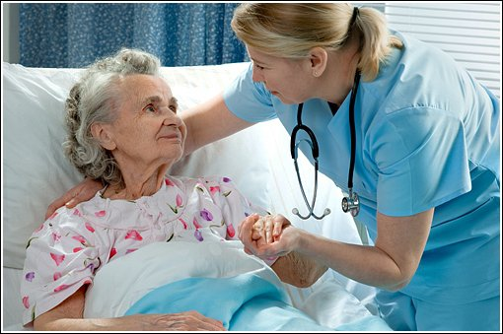
Общие меры при лечении деменции
Информирование семьи о сути заболевания и прогнозе;
Своевременное оформление группы инвалидности и опекунства;
Создание комфортной, безопасной, максимально упрощенной среды вокруг пациента;
Поддержание четкого режима дня больного;
Контроль приема лекарственных препаратов;
Максимальное ограничение приема препаратов, способных ухудшить когнитивные функции, в т.ч. психотропных средств;

Slide 39

Общие меры при лечении деменции
Контроль питания, выполнения гигиенических мероприятий;
Максимально возможное поддержание социальных связей пациента;
Распознавание и адекватная терапия всех сопутствующих соматических заболеваний;
Максимальная психологическая, информационная, социальная и иная поддержка лиц,
осуществляющих уход за пациентом.

Slide 40
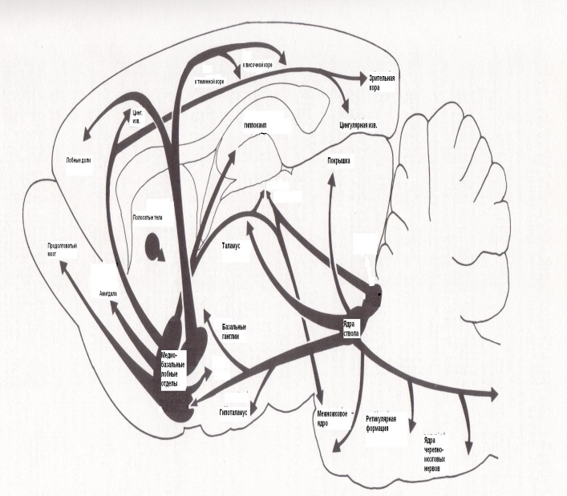
ЛЕЧЕНИЕ КОГНИТИВНЫХ РАССТРОЙСТВ ПРИ БА
ВОЗДЕЙСТВИЕ НА АЦЕТИЛХОЛИНЕРГИЧЕСКУЮ СИСТЕМУ
ИНГИБИТОРЫ АЦЕТИЛХОЛИНЭСТЕРАЗЫ
I поколение:
физостигмин
тетрааминоакридин
амиридин
II поколение:
донепезил
ривастигмин
галантамин

Slide 41
Ингибиторы холинэстеразы (ИХЭ)
доказали свою эффективность при легких и умеренных деменциях при БА
Ингибиторы бутирил – и
ацетилхолинестеразы
Селективный ингибитор ацетилхолинестеразы
Галантамин
Донепезил
Ривастигмин
Левин О.С. ДИАГНОСТИКА И ЛЕЧЕНИЕ ДЕМЕНЦИИ
В КЛИНИЧЕСКОЙ ПРАКТИКИ.M: МЕДпресс-информ, 2012

Slide 42
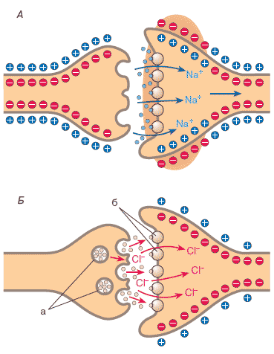



Фармакологическое
действие ингибиторов АХЭ
Схема ингибирования действия холинэстеразы в синапсе
Ингибитор холинэстеразы
Дефицит ацетилхолина
Дефицит ацетилхолина
Ацетилхолин
Холинэстераза
Холинэстераза
Холинэстераза
Здоровый человек
Нет терапии
Проводится терапия

Slide 43
ЛЕЧЕНИЕ КОГНИТИВНЫХ РАССТРОЙСТВ ПРИ БА
NMDA-антагонисты
Воздействие на глутаматергическую эксайтотоксичность.
Мемантина гидрохлорид

Slide 44
ЛЕЧЕНИЕ КОГНИТИВНЫХ РАССТРОЙСТВ ПРИ БА
NMDA –антагонисты
ТОКСИЧЕСКОЕ ДЕЙСТВИЕ БЕТА-АМИЛОИДА
ОСВОБОЖДЕНИЕ ГЛУТАМАТА
Активация NMDA-рецепторов
Нарушение гомеостаза кальция
Структурное поражение нейрона
Гибель клетки
Блокатор NMDA-рецепторов

Slide 45
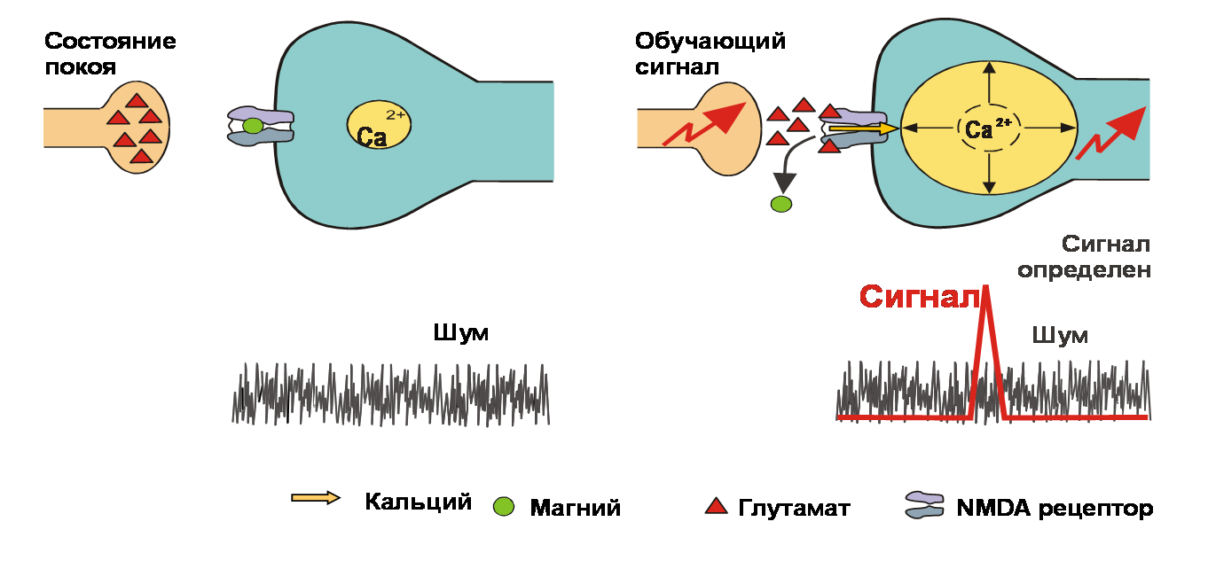

Нормальная глутаматергическая передача

Slide 46
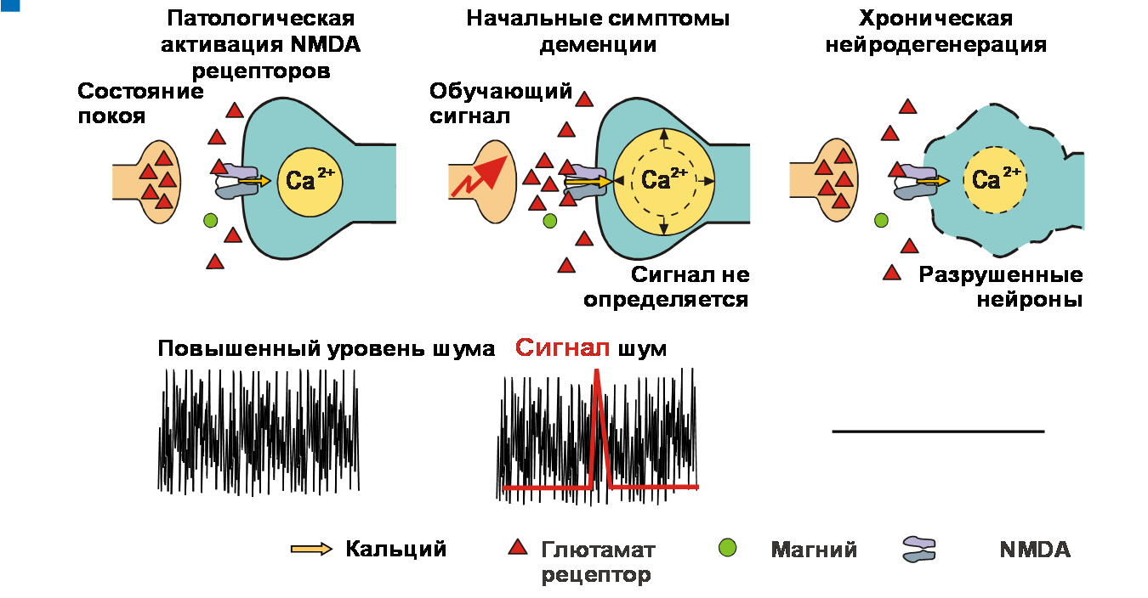

Нарушение глутаматергической нейротрансмиссии

Slide 47
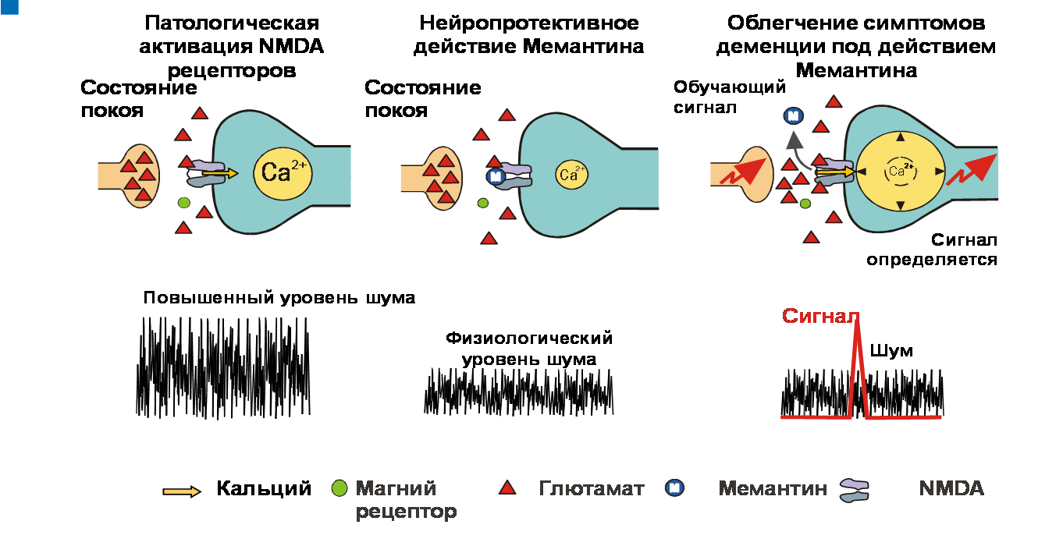
Механизм действия мемантина гидрохлорида

Slide 48
ЛЕЧЕНИЕ ПОВЕДЕНЧЕСКИХ РАССТРОЙСТВ
Возбуждение, агрессия
Базисные антидементные средства;
«Мягкие» антидепрессанты с седативным действием (миртазапин, тразодон);
Нормотимики (карбамазепин);
При неэффективности п. 1-3 - нейролептики.

Slide 49
ЛЕЧЕНИЕ ПСИХОТИЧЕСКИХ РАССТРОЙСТВ, ВОЗБУЖДЕНИЯ И АГРЕССИИ
Атипичные нейролептики:
Рисперидон 0,5 мг на ночь, далее увеличение дозы с интервалами в 1 нед. до 1-2 мг/сут;
Кветиапин 25 мг на ночь, далее увеличение дозы каждые 3-5 дней до 50-200 мг/сут;
Оланзапин 2,5 мг на ночь, при необходимости увеличение дозы, но не выше 5 мг/сут.

Slide 50
ЛЕЧЕНИЕ ПСИХОТИЧЕСКИХ РАССТРОЙСТВ, ВОЗБУЖДЕНИЯ И АГРЕССИИ
Типичные нейролептики:
Галоперидол 0,5 мг/сут, далее увеличение дозы с интервалом 5-7 дней максимально до 1,5 мг/сут;
Перициазин 3 мг/сут, далее увеличение дозы с интервалом 5-7 дней до 5-10 мг/сут;
Хлорпротиксен 7,5 мг на ночь, далее до 45 мг/сут.

Slide 51
ЛЕЧЕНИЕ ПСИХОТИЧЕСКИХ РАССТРОЙСТВ
По степени риска возникновения осложнений антипсихотики делятся на:
Низкий риск – коррекция дозы не требуется.
- Амисульприд, сульпирид, рисперидон, арипипразол.
Умеренный риск – необходима коррекция дозы.
Кветиапин, оланзапин, хлорпротиксен, перфеназин, галоперидол, трифлуоперазин.
Высокий риск (только при отсутствии альтернативы)
- Клозапин, хлорпромазин, тиоридазин.

Slide 52
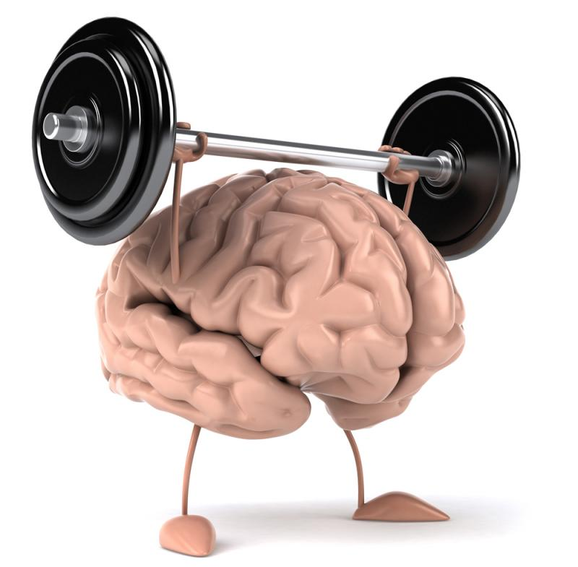
Спасибо за внимание!

